Slide 1
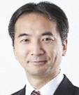
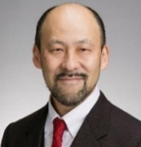
～製造現場における現場改善が進む！～
技術者向けIoT/AI研修（IoT中心）
IoTの活用によって自社の製造現場の現場改善をしたい生産技術担当者のための研修を開催します！
受講対象者
・ IoTを活用して、自社で見える化システムを構築したい
・ 外注で対応しているIoTシステムの仕組みを理解し、効果を検証したい
・ IoTシステムの運用、改善にあたり、新たな気付きを得たい
に関心がある県内企業の生産技術担当者など
３０名程度（先着）
場所
TKPガーデンシティPREMIUM金沢駅西口３B会議室
（金沢市広岡二丁目 13 番 33 号 JR 金沢駅西第三 NK ビル）
受講料
5,000円/名
講義日時・講師・講義内容
日時 | 講義内容（予定） | 講師
10/12（月） 13:00～18:00 | IoTシステムの基礎知識について学ぶ ①IoTシステム・ビジネス入門（座学） ②IoTシステム構築基礎（座学） | 早稲田大学 グローバルソフトウェア エンジニアリング研究所所長 スマートSEコンソーシアム会長 鷲崎 弘宜 氏 ・経済産業省 デジタルトランスフォー メーション加速委員会 委員 ・ソフトウェア工学研究の第一人者として 研究を実施 モバイルコンピューティング 推進コンソーシアム（ＭＣＰＣ） 岡崎 正一 氏 大黒 篤 氏 ・ＭＣＰＣでは、コンピュータハードメーカ・ソフトメーカ等が連携し、モバイルコンピューティングシステム実現、発展、普及啓発を実施 北陸先端科学技術大学院 大学 副学長 内平 直志 氏 （※10/28(水)PM） ・株式会社東芝 研究開発センターにて ラボラトリ室長、次長、技監を歴任。 ・著書 「戦略的IoTマネジメント」 ミネルバ書房 ・日本経済新聞 「やさしい経済学」 連載
10/13（火） 9:00～17:00 | 小型コンピュータ（Rasberry Pi等）を用いた各種センサの扱いやサーバとの通信、簡単なプログラミングの演習を行う ③プロトタイピング演習 （座学、個人演習）
10/28（水） 13:00～18:00 | IoTの事例および適した開発手法を学び、製造現場を想定して模した対象を題材にチームでIoTシステムの設計、実装、検証に取り組む ④IoT石川事例（座学） ⑤アジャイル開発（座学） ⑥IoTシステム制作１（チーム演習）
10/29（木） 9:00～17:00 | IoTシステムの導入事例について学び、製造現場を想定して模した対象を題材にチームでIoTシステムの設計、実装、検証に取り組む ⑦IoTシステム制作２（チーム演習）
「スマートエスイーIoT/AI石川スクール」運営コンソーシアム

Slide 2
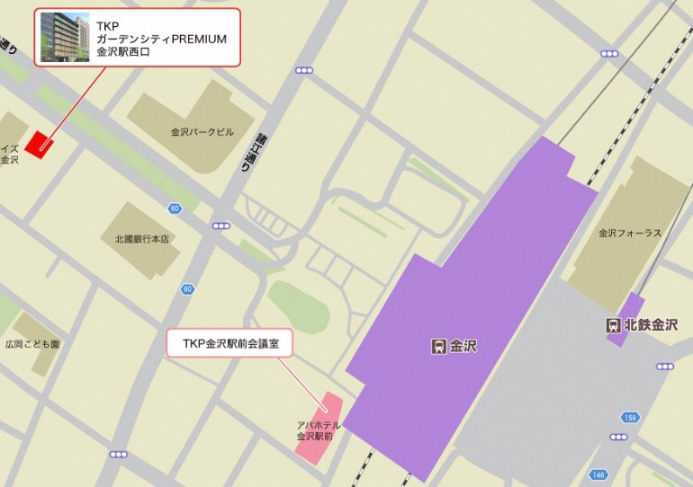
申込締切：１０月６日（火）
～製造現場における現場改善が進む！～
技術者向けIoT/AI研修（IoT中心）
【 参 加 申 込 書 】
貴社名
所在地 | 〒
TEL |  | FAX
ふりがな |  | 所属･役職
氏 名
E-Mail
ふりがな |  | 所属･役職
氏 名
E-Mail
※会場の都合のため１社２名様限りでお願いいたします。
【個人情報の取り扱いについて】
セミナーご応募の際にお伺いする個人情報は、石川県で実施する事業で使用します（参加者名簿の作成、セミナー開催に関する連絡及び情報提供等）。
また、お客様の同意がある場合及び法令等に基づく要請があった場合を除き、当該個人情報の第三者への提供または開示をいたしません。
ご提供いただいた個人情報を正確に処理するように努めます。
【 会 場 周 辺 】
【 申込み及び問合せ先】
ＴＫＰガーデンシティPREMIUM金沢駅西口
申込書に所定事項をご記入の上、
ＦＡＸまたは電子メールにてお申込み下さい。
石川県商工労働部産業政策課
機械・繊維・食品産業グループ
枝久保、井田、高山、中川
ＴＥＬ（０７６）２２５－１５０７
〒920-8580 金沢市鞍月1-1
ＦＡＸ （０７６）２２５－１５１４
Mail：syoukou@pref.ishikawa.lg.jp
金沢フォーラス
北國銀行本店
金沢駅
お車でお越しの際は、駐車料の会社様ご負担をお願いします。 会場近辺の駐車場や料金については、ご確認をお願いします。

